Slide 1
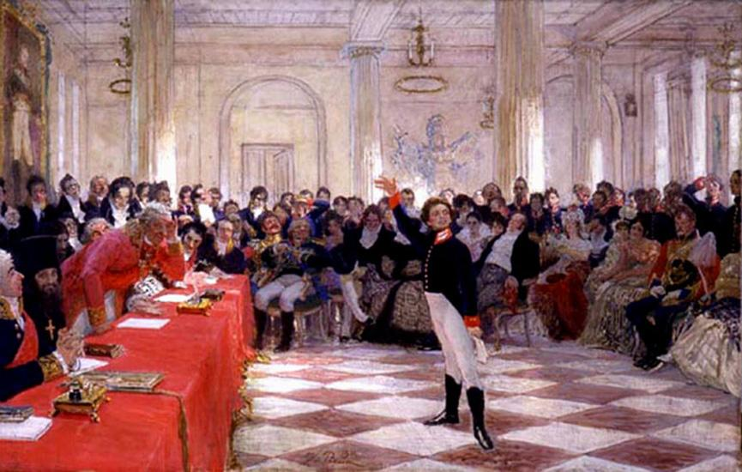
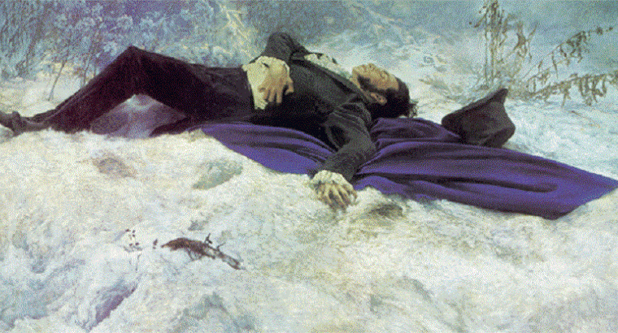
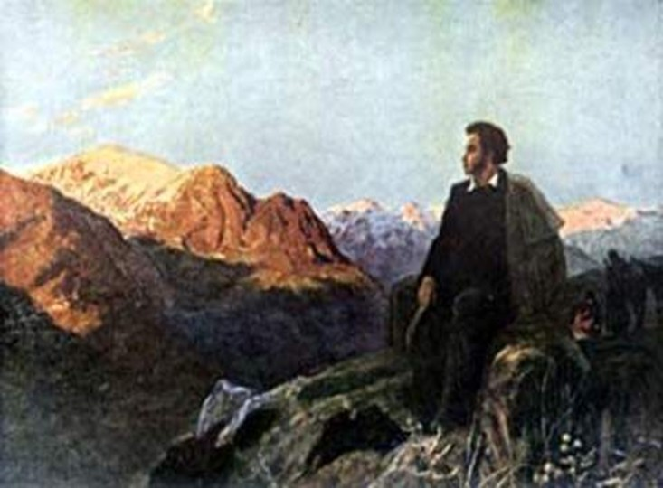
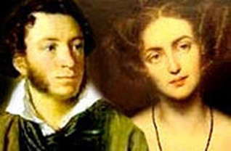
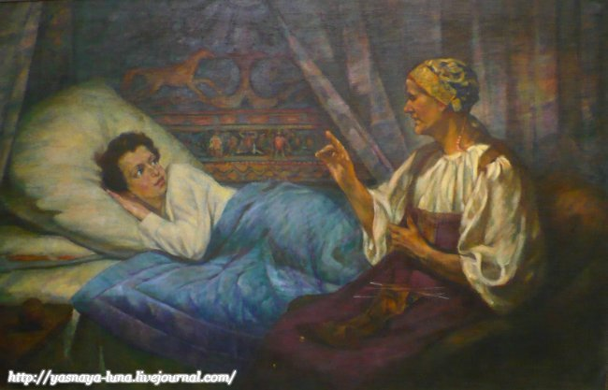
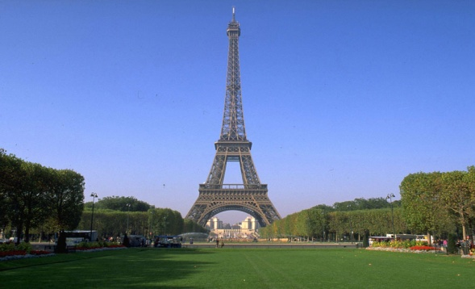
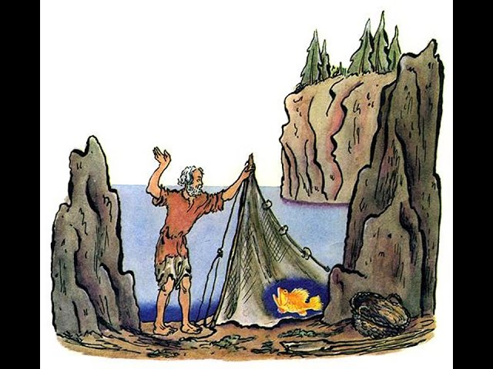
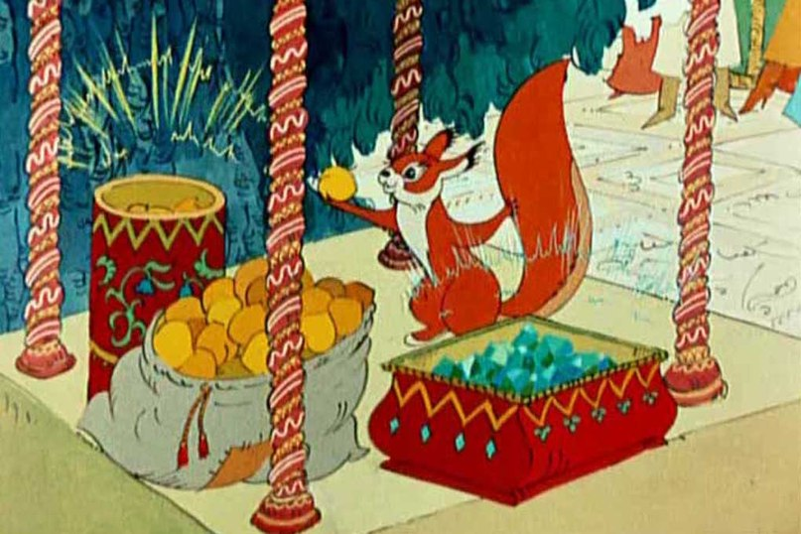
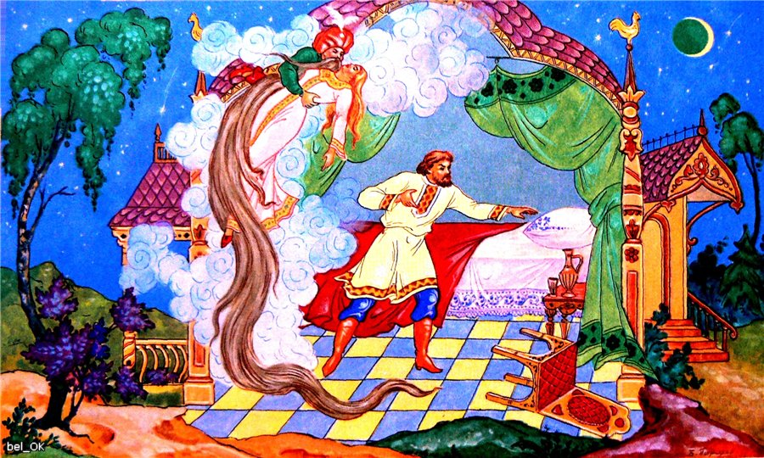
А.С.Пушкин
1799-1837
6 Июня
великий русский поэт, прозаик, драматург.
Notes:
Ребята, сегодня на уроке мы продолжим изучение жизненного и творческого пути А.С.Пушкина. Но прежде вспомним, какие факты его личной жизни повлияли на становление будущего поэта.
Арина Родионовна. Пушкин звал ее мамой, и, по утверждению близкой подруги семьи Пушкина Анны Керн, «он никого истинно не любил кроме няни своей». Являясь образцом душевной красоты, мудрости, она послужила прекрасным вдохновителем и источником творческих замыслов поэта.
Лицей. Образование Пушкина началось в Царскосельском лицее. Именно в эти годы он впервые продемонстрировал свой талант к литературе. Эти годы стали для Пушкина светлым воспоминанием, которое он пронес через всю свою жизнь. Уже в отроческий период он написал большое количество произведений.
Столкновение с Дантесом было 21-м вызовом на дуэль для поэта. Он был инициатором 15 дуэлей, 4 из которых состоялись. Остальные не состоялись ввиду примирения сторон, в основном стараниями друзей поэта; в шести случаях вызов на дуэль исходил не от Пушкина, а от его оппонентов. Первая дуэль Пушкина случилась ещё в Царскосельском лицее.
Литературное наследие Пушкина состоит из 14 крупных поэм, стихотворного романа, ряда драматических творений, прозы, нескольких детских сказок и тысяч стихотворений.
Его произведения входят в хрестоматии и постоянно переиздаются и по сей день используются в качестве основы для постановок, кинофильмов.
Вывод: На становление будущего поэта в детские годы оказала влияние литературная среда семьи, увлечение чтением и освоение в раннем возрасте русской национальной и французской литературы и культуры.

Slide 2
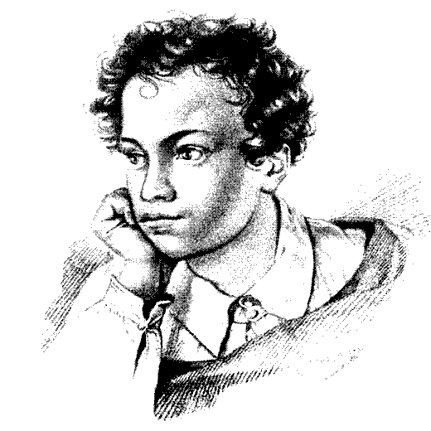
Александр Сергеевич Пушкин.
Лицейские годы.
Произведения русских писателей XIX века
Подготовила Боровкова Ксения Андреевна, учитель русского языка и литературы.
Notes:
Подготовила Боровкова Ксения Андреевна, учитель русского языка и литературы.

Slide 3
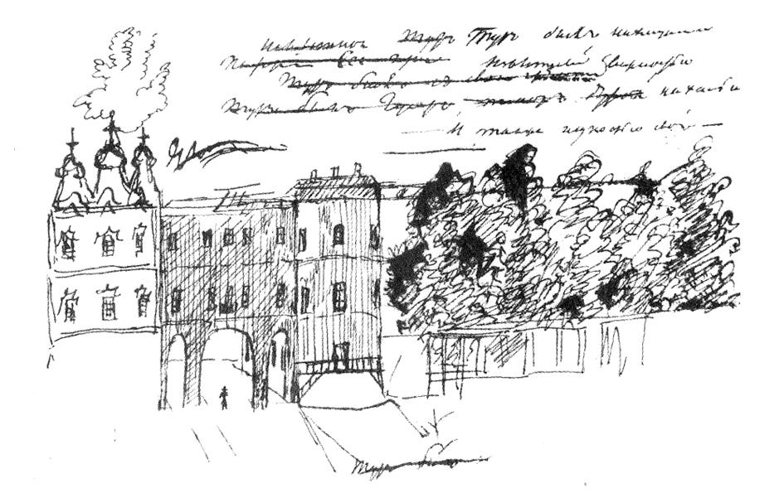
У каждого из нас, у каждого человека
должно быть свое 19 октября,
хоть час от него, хоть минута.
Ю.Карякин

Slide 4
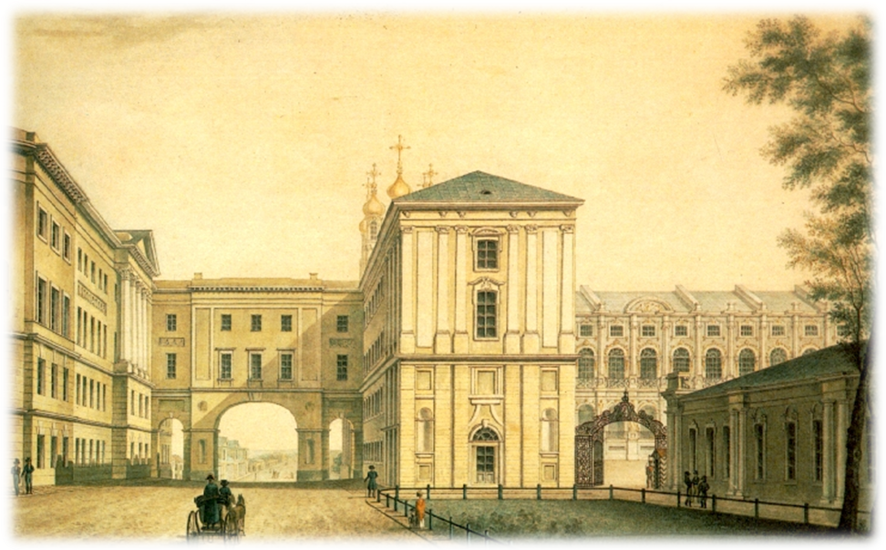
Открытие Царскосельского Лицея 19 октября 1811 года стало важным событием в культурной и исторической жизни России.

Slide 5

Notes:
Возглавил это учебное заведение В.Ф.Малиновский, при нем были заложены лучшие лицейские традиции.
Второй директор – Е.А.Энгельгардт – считал Лицей делом всей своей жизни, пользовался уважением и любовью воспитанников, со многими из них сохранил дружеские отношения.

Slide 6
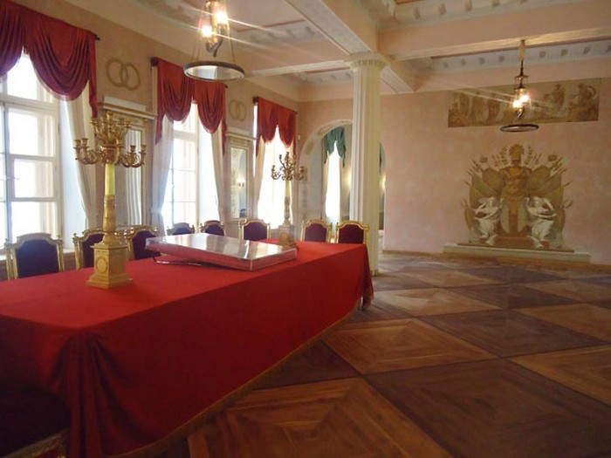
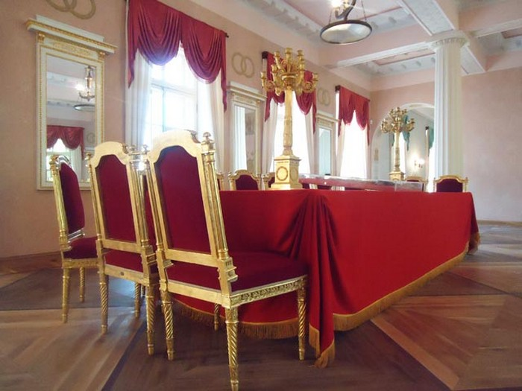
За 32 года существования Лицея его окончили 286 воспитанников.
Многие из которых заняли важные государственные посты или добились успеха в общественной деятельности, науке и культуре.
Первый выпуск Царскосельского Лицея оказался самым знаменитым из двенадцати.

Slide 7
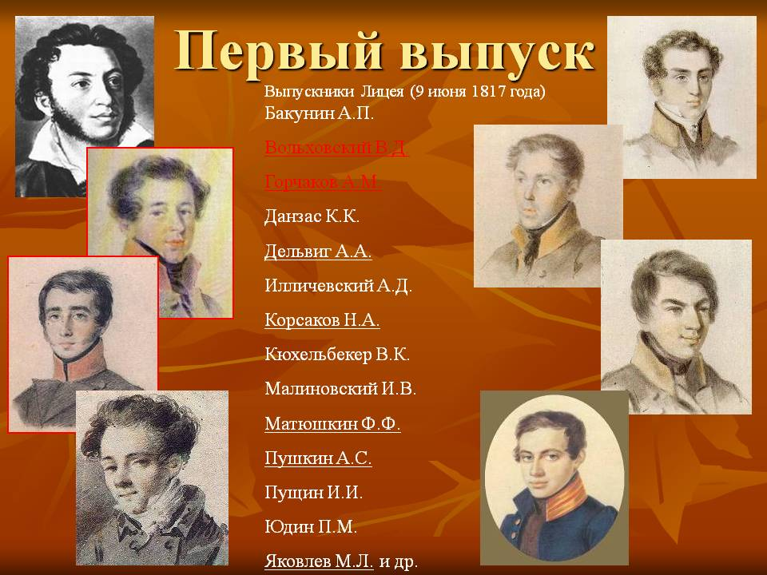
Notes:
Среди них А.С.Пушкин – великий поэт.
Владимир Вольховский – генерал, участник турецкой и персидской кампании.
Федор Матюшкин – участник двух кругосветных путешествий.
Антон Дельвиг – создатель альманаха «Северные цветы».
Вильгельм Кюхельбекер – член общества декабристов, осужден, приговорен к вечной ссылке.
И.Пущин – активный участник восстания на Сенатской площади, он более 30 лет провел в Сибири, отбывая каторгу и ссылку.
М.Яковлев – талантливый композитор. Автор романсов на стихи Пушкина и Дельвига.

Slide 8
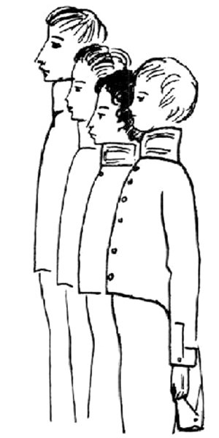
Лицей был совершенно особенным учебным заведением, где дух братства, дружества, свободы, независимости ценился превыше всего.
Образовать юношу в Лицее означало не только дать обширные знания, но и прекрасно воспитать его.

Slide 9
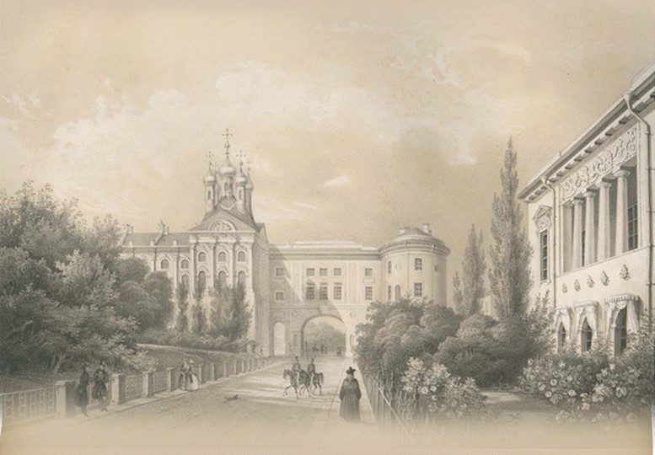
Лицей был расположен в одном из красивейших пригородов Петербурга – Царском Селе. Пушкин провел здесь шесть лет (с 19 октября 1811года по июнь 1817 года). Это было привилегированное учебное заведение для мальчиков из развитых дворянских семей.
Notes:
Лицей задумывался как элитное учебное заведение, в котором император Александр I хотел воспитывать своих братьев Николая и Михаила. Перед лицеем стояла задача: воспитание государственных служащих высокого ранга, истинных патриотов. При приеме воспитанников учитывалось их происхождение. В лицей вместе с Пушкиным было принято тридцать подростков.

Slide 10
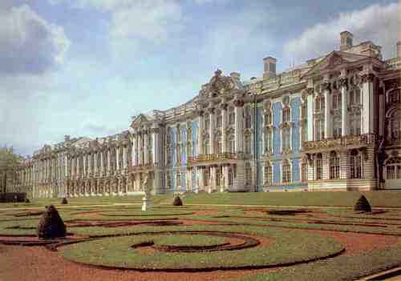
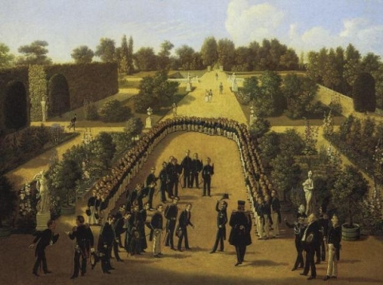
Лицейские годы.
12 августа 1811г.-А.С.Пушкин выдержал экзамен и был принят в лицей в числе 30 воспитанников.
.
Notes:
В Петербург мальчика привёз дядя, Василий Львович Пушкин, приехавший туда и по своим литературным делам. Пользуясь связями, он добивается того, что племянника допускают к экзаменам, которые тот выдерживает – не блистательно, но довольно хорошо. Экзамены были в августе. Пушкин познакомился со своими сверстниками, будущими своими товарищами, с которыми виделся и до начала занятий, среди них был «первый и бесценный» друг – Иван Иванович Пущин.

Slide 11
19 октября 1811 года состоялась торжественная церемония открытия. , три года спустя, 15-летний Пушкин читал на публичном экзамене свои «Воспоминания в Царском Селе» перед старым Державиным.
Notes:
Четырехэтажное здание лицея было соединено аркой с Екатерининским дворцом. На третьем этаже располагался актовый зал – здесь 19 октября 1811 года состоялась торжественная церемония открытия, здесь же, три года спустя, 15-летний Пушкин читал на публичном экзамене свои «Воспоминания в Царском Селе» перед старым Державиным (репродукция картины И.Е.Репина «Пушкин на лицейском экзамене»).

Slide 12
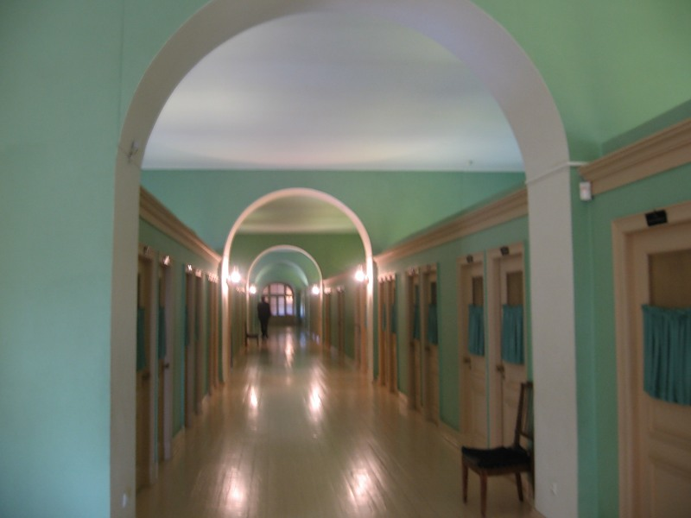
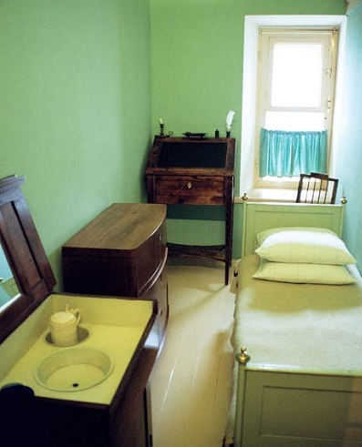
На 4-ом этаже находились комнаты лицеистов – небольшие узенькие «кельи», как называл их Пушкин. Александр жил в комнате №14. Потом, много лет спустя, став уже взрослым человеком, письма к бывшим лицеистам он всегда подписывал «№14».

Slide 13
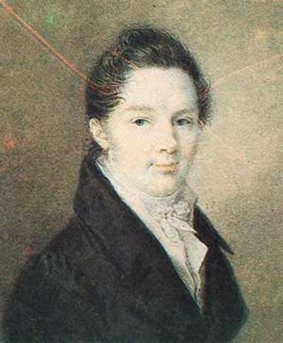
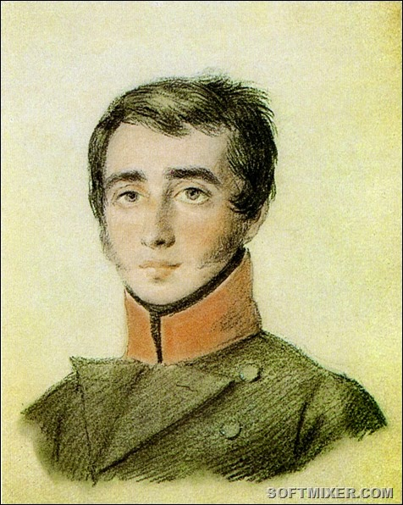
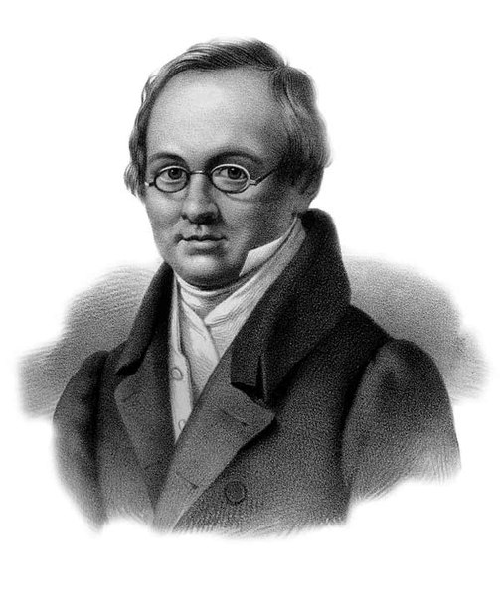
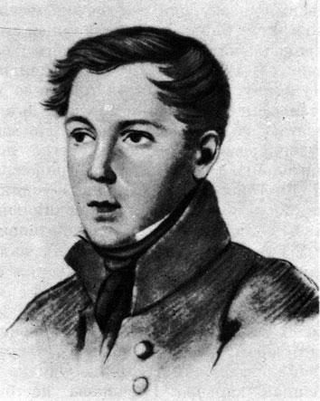
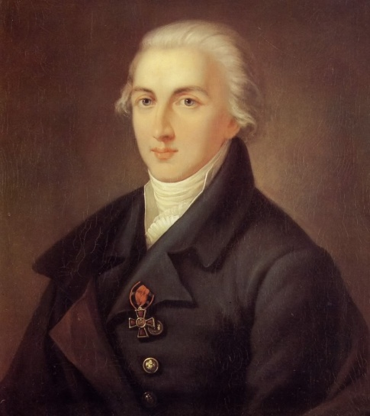
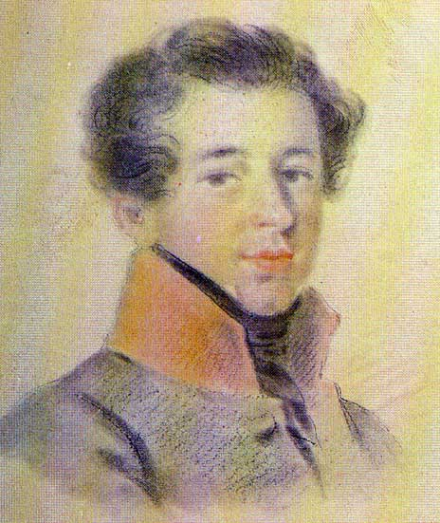
Пушкин был чрезвычайно привязан к своим товарищам:
Ивану Пущину
Вильгельму Кюхельбекеру
Антону
Дельвигу
Федору
Матюшкину
Ивану
Малиновскому
Александру
Горчакову
Notes:
Первый пушкинский лицейский выпуск считается самым лучшим. Он состоял из даровитых, незаурядных мальчиков. Имена многих из них вошли в историю русской культуры и общественной мысли. И эту пылкую дружбу, верность лицейскому братству он пронес через всю жизнь:
Прости! Где б ни был я: в огне ли смертной битвы,
При мирных ли брегах родимого ручья,
Святому братству верен я.

Slide 14
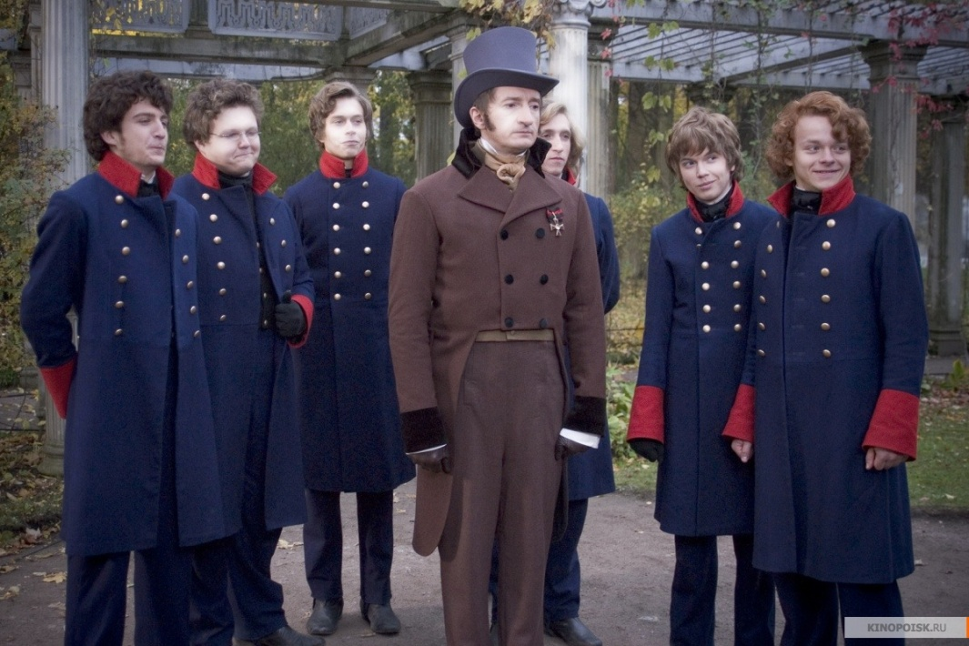
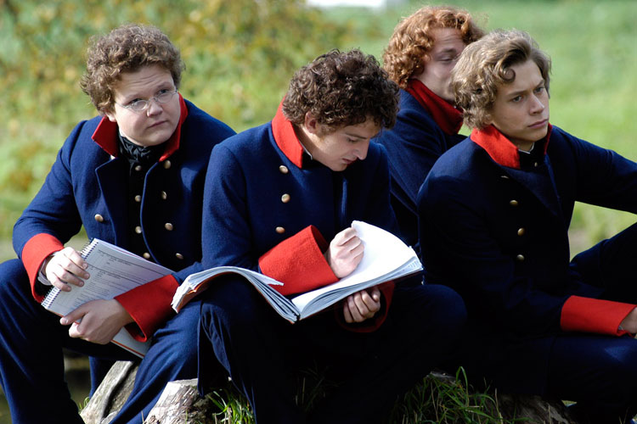
День 19 октября – «Лицея день заветный» - становится для них символом единения духовно близких людей в высокое братство.
Девизом Лицея были слова: «Каждый воспитанник должен жить и трудиться для воплощения в жизнь идей добра, жить для общей пользы».

Slide 15
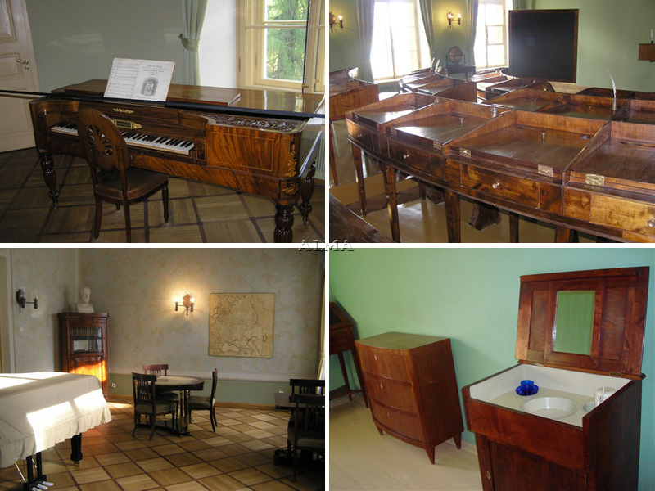
Надо отметить, что жизнь в Лицее была расписана по часам и даже по минутам.
Свой досуг лицеисты посвящали чтению и своему любимому занятию – выпуску рукописных журналов.

Slide 16
Расписание дня лицеиста:
6 ч. подъем, молитва в зале в неделю:
7-9 ч. класс (учебные занятия) 9 ч. чай с белой булкой
до 10 ч. первая прогулка
10-12 ч. класс
12-13 ч. вторая прогулка
13 ч. обед из трех блюд
14-15 ч. чистописанье или рисованье
15-17 ч. класс
17 ч. чай закон Божий
до 18 ч. третья прогулка
18-20 ч. повторенье уроков
20.30 ч. ужин из двух блюд
до 22 ч. отдых, развлечения («мячик и беготня»)
22 ч. вечерняя молитва, сон
В неделю:
8 ч на французский язык;
8 ч. на немецкий язык;
6 ч. на латынь;
по 3 ч. на русский язык, историю, географию, математику,
по 1 ч. на логику, правоученье.
Notes:
Программа учебного заведения включала множество предметов: русский, латинский, немецкий и французский языки, математику,физику, словесность, историю, географию, нравственные науки, статистику, изящные искусства, рисование, пение, танцы, фехтование, верховую езду.

Slide 17
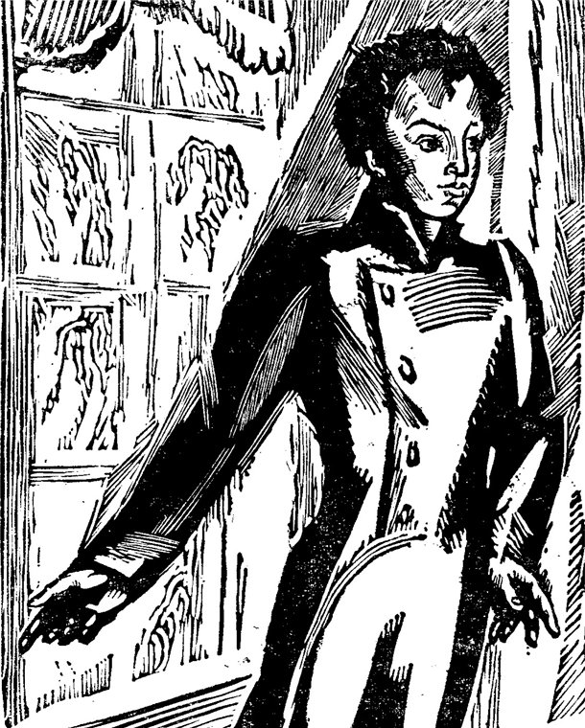
Подросток Пушкин… Порывистый, необузданный, вспыльчивый, дерзкий, бешено-веселый и угрюмый, застенчивый и насмешливый, угловатый и изящный, откровенный и замкнутый…31 мая 1817 года заканчивает Лицей:
Шесть лет промчалось, как мгновенье,
В объятьях сладкой тишины,
И уж отечества призванье
Гремит нам: шествуйте, сыны!
В тот же вечер Пушкин уезжает в Михайловское. Затем определен на службе в коллегии иностранных дел.

Slide 18
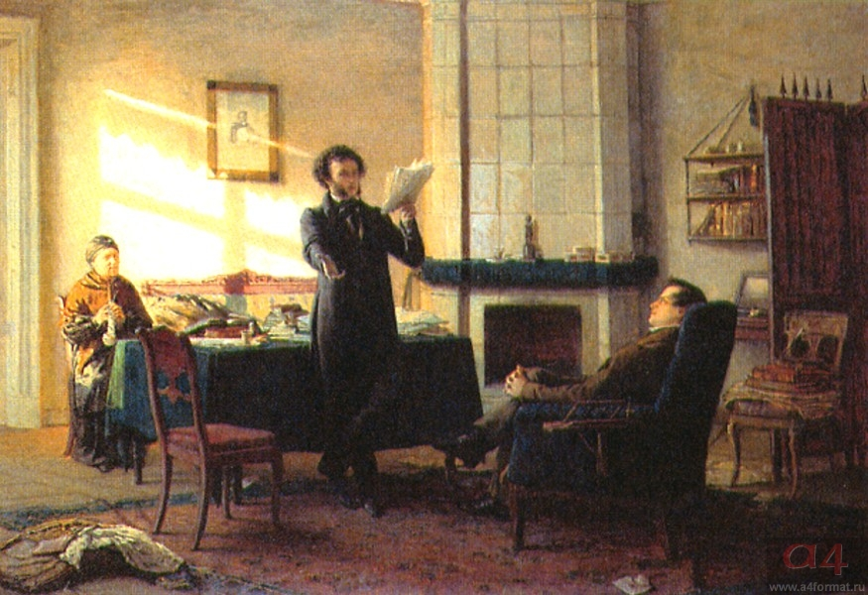
«Мы все видели, что Пушкин нас опередил, многое прочел, о чем мы не слыхали, все, что читал, помнил; но достоинство его состояло в том, что он отнюдь не думал выказывать и важничать… В нем была смесь излишней смелости с застенчивостью, и то и другое невпопад, что тем самым
ему вредило…
Главное, ему
Недоставало
того, что
Называется
тактом».
И.Пущин
Notes:
Его друг Иван Иванович Пущин впоследствии писал в своих воспоминаниях «Записки о Пушкине»:

Slide 19
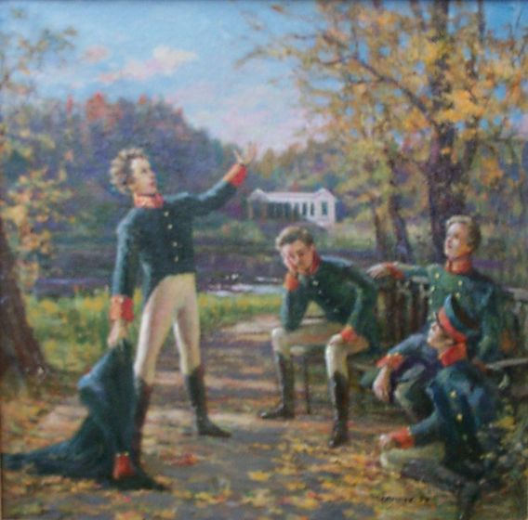
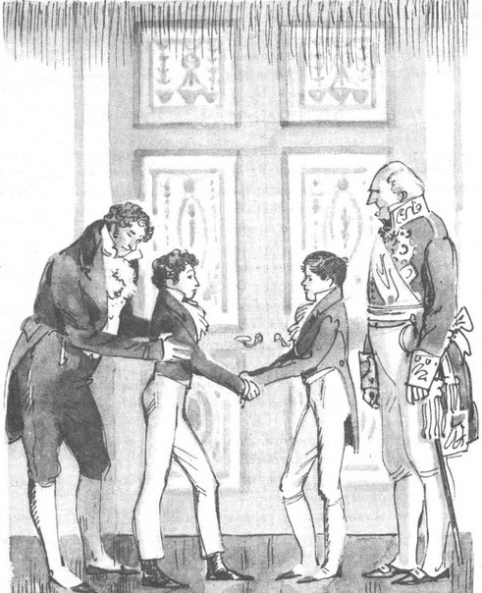
Незадолго до окончания Лицея Пушкин написал стихотворение «Товарищам», адресованное всем, с кем он учился. Лицеисты мечтали о том, чтобы скорее завершить образование и стать самостоятельными. Однако потом всю жизнь с благодарностью и любовью вспоминали Лицей.

Slide 20
Промчались годы заточенья;
Недолго, мирные друзья,
Нам видеть кров уединенья
И царскосельские поля.
Разлука ждет нас у порогу,
Зовет нас света дальний шум,
И всякий смотрит на дорогу
С волненьем гордых, юных дум.
Иной, под кивер спрятав ум,
Уже в воинственном наряде
Гусарской саблею махнул —
В крещенской утренней прохладе
Красиво мерзнет на параде
И греться ходит в караул;
Иной, рожденный быть вельможей,
Не честь, а почести любя,
У плута знатного в прихожей
Покорным шутом зрит себя;
Лишь я, во всем судьбе послушный,
Беспечной лени верный сын,
К честям ничтожным равнодушный,
Я тихо задремал один.
Равны мне писари, уланы,
Равны наказ и кивера,
Не рвусь я грудью в капитаны
И не ползу в асессора;
Друзья! немного снисхожденья —
Оставьте красный мне колпак,
Пока его за прегрешенья
Не променял я на шишак,
Пока ленивому возможно,
Не опасаясь грозных бед,
Еще рукой неосторожной
В июле распахнуть жилет.
Notes:
Поэт размышляет о возможной для каждого лицеиста карьере. Военная карьера – это судьба гусара, капитана или улана, карьера чиновника – возможность стать асессором, чиновником высокого ранга и в конце концов знатным вельможей. Но автора привлекает только свободное творчество, даже если его непременная принадлежность – красный колпак шута. Именно оно – его судьба, его удел.

Slide 21
ВЫВОД.
Шесть лет пробыл Пушкин
в Царскосельском лицее.
Здесь кончились его
мальчишеские годы, и началась
бурная творческая жизнь.
В Лицее не делали
различия между воспитанниками.
Здесь Пушкин приобрёл друзей на всю жизнь. В первую очередь – Пущин и Кюхельбекер, будущие декабристы, и поэт Дельвиг.

Slide 22
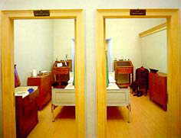
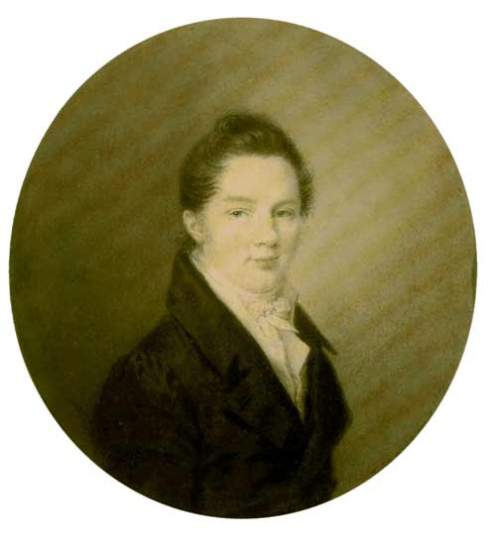
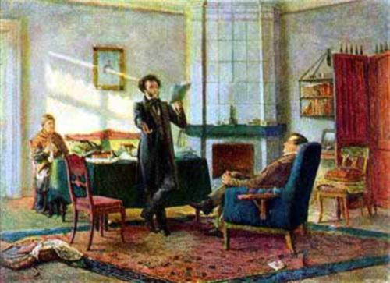
Друзья.
Иван Иванович Пущин (1798-1859)

Slide 23
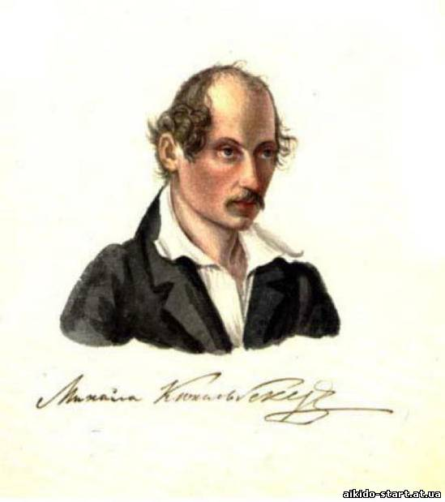
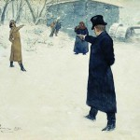
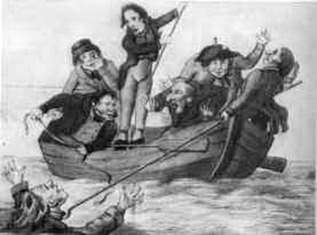
Вильгельм Карлович Кюхельбекер (1797—1846)

Slide 24
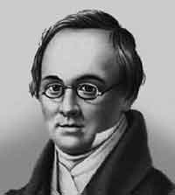
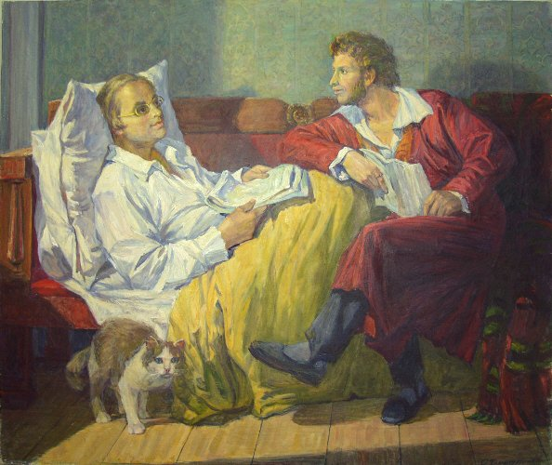
Антон Антонович Дельвиг (1798-1831)

Slide 25
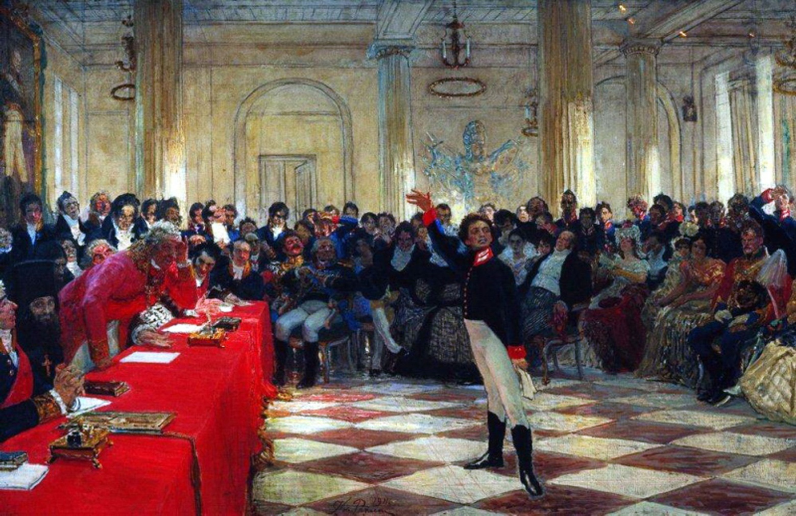
Окончание лицея
9 июня 1817г.-первый выпуск Лицея.

Slide 26
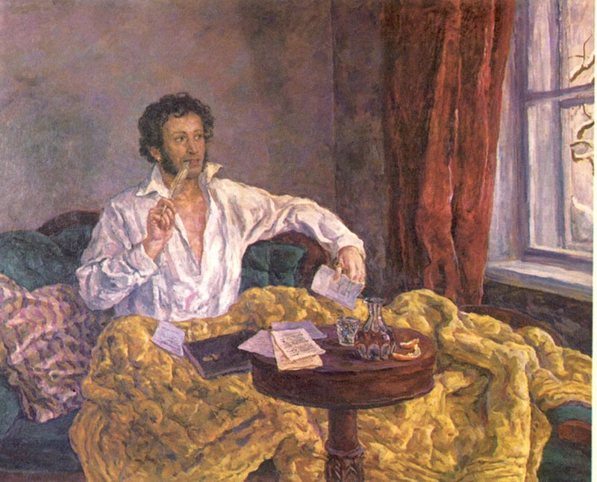
«И.И. Пущину»
Мой первый друг, мой друг бесценный!
И я судьбу благословил,
Когда мой двор уединенный,
Печальным снегом занесенный,
Твой колокольчик огласил.
Молю святое провиденье:
Да голос мой душе твоей
Дарует то же утешенье,
Да озарит он заточенье
Лучом лицейских ясных дней!

